Slide 1
Nyheter från Europa och Distributionsgruppen. Europastandarder ”Europa Normer”
Fjärrvärme & Fjärrkyla
Niclas De Lorenzi

Slide 2
CEN TC 107 ”ny struktur” EU - Normer ny standard omfattning.
Starta Fjärrvärme Fjärrkyla
-projekt
”Paraply” standard övergripande.
EN 13941 standard från start och hela livscykeln, LCC.
Konstruktion, Projektering
Upp till ~2 år
Produkt och övergripande standarder
Installation, Läggnings- anvisningar
Kvalitetskontroll och dokumentation
Idrifttagning,
Förvaltning, D&U
> 30 år
Mål
Drift >30 år LCC
2020-01-22 Niclas De Lorenzi
Notes:
Europastandarder leds av CEN TC 107, fv/fk standarder består av ~34 deltagande länder.
Standardisering på börjades ca 1980 och har vuxit med flera standarder och nu ny struktur från 2019.
Ny omfattning, publicerad okt 2019, och inte bara produktstandarder för fjärrvärme och fjärrkyla distribution.
Det som nu är på gång är att det skall omfattas av hela ”Livscykeln” från starta projekt till avslut.
En Ny paraply standard som innehåller ”Hela livscykeln” från starta projekt – avslut. (Fjärrvärme och Fjärrkyla)
Konstruktion, Installation, uh/förvaltning. Med tillhörande kvalitetskontroller och dokument.
Till dessa har vi alla produktstandarder.

Slide 3
Europastandarder ny struktur, Fjärrvärme
WG 13: ”Paraply”-standard EN 13941:2019
-5: Kvalitetskontroll & dokumentation
-4: Idrifttagning Förvaltning D&U
-3: Design flexibla system
EN 13941-2 Installation
EN 13941-1 Konstruktion
WG 2: Enkelrörsystem fast förband: EN 253
WG 3: PUR-isoleringen
WG 4: Mantelrörsskarvar och isolering: EN 489
Produktstandard
WG 5: Rördelar, Ventil, Twin: EN 448, EN 488, 15698-1
WG 9: PE manteln
WG 10: Flexibla rörsystem: EN 15632-3, -4
Aktiv standard
WG 11: Övervakningssystem: EN 14419
Ny kommande standard
WG 12: Polymer (plaster, mediarör)
2020-01-22 Niclas De Lorenzi
Notes:
EU standard för fjärrvärme: Paraply standarden är EN 13941- 1, 2 osv..
För varje standard finnes en specifik expert grupp med ordförande som leder arbetet, WG 2 till 13.
EN 13941-1 och -2 publiceras just nu, kommande är -3, -4, -5.
-2 Installation, är delvis jämför bar med föreningens ”Läggningsanvisningar D:211”
-4 Idrifttagning, Förvaltning & Uh, är delvis föreningens uh-handbok.
Dessa paraply standarder är övergripande och täcker produktstandarderna:
Produktstandarder finnes och är nu flertal anpassade till nya paraply standarderna.
WG12: Polymer (plaster mediarör, ex: pex-rör).
.. Och alla dessa har Nu legat till grund för uppdatering, för att passa in på nya ”paraply-standaden”.
OBS! tvillingrör EN 15698-1, -2 tillhör WG 5.

Slide 4
Europastandarder struktur, Fjärrkyla
WG 14:”Paraply”-standard för fjärrkyla
-5: Kvalitetskontroll & dokumentation
-4: Idrifttagning Förvaltning D&U
-3: Design flexibla system
prEN ZZZZZ-2 Installation (stål- och plaströr)
prEN ZZZZZ-1 Konstruktion (stål- och plaströr)
prEN 17415-1 Enkelrörsystem, fast förband (stål- och plaströr)
prEN YYYYY-2 Rördelsenheter (stål- och plaströr)
prEN YYYYY-3 Ventiler (för stål- och plaströr)
WG 14: Produktstandard
prEN YYYYY-4 Mantelrörsskarvar och isolering (för stål- och plaströr)
prEN 17414-1 Flexibla rörsystem, allmänna krav och provning (plaströr)
prEN 17414-2 Flexibla rörsystem, fast förband, krav och provning (plaströr)
Preliminära normer
prEN 17414-3 Flexibla rörsystem, utan förband, krav och provning (plaströr)
Aktiva. dok (WI)
prEN UUUUU Övervakningssystem
Kommande standard
2020-01-22 Niclas De Lorenzi
Notes:
EU standard för fjärrkyla bygger på samma princip som fv-sandalerna.
Detta arbete sammanhålles av expert grupp WG14, där jag är ordförande.
Vi arbetar med alla dessa och ber publicera vissa från 2020- osv.
(Fast förband = ”Vidhäftning” mellan mediarör-skum-mantel)
Polyeten – Polymer – Plast
Plastics service pipes shall be
— polyethylene pipes PE 80 or PE 100 in accordance with EN 12201-2,
or alternatively,
— PP, PB, PE-X, PE-RT and multilayer plastics service pipes in accordande with the respective pipe standard as given in prEN 17414-2.

Slide 5
AV AFS, EU och Nationella anvisningar.
AFS 2017:3 Användning och kontroll av trycksatta anordningar
Markförlagda ledningar
Övriga ledningar
SS-EN 13941
SS-EN 13480 (RN 78)
CEN TC 107
EU - Normer
Energiföretagen
Tekniska bestämmelser
ex: D:211, AFS 2017:3, D:217
Anborrningsanvisningar (AFS 2017:3, 2 kap. 7 §)
Förklaringar:
Överföring av allmänna teknikkrav nedåt i dokumenthierarkin
Möjliga hänvisningar till teknikkrav uppåt (inbördes) i hierarkin
2020-01-22 Niclas De Lorenzi
Notes:
Visar förhållande mellan nationella föreskrifter och EU –normer.
Markledningar 13941 och ledningar ovan mark 13480.
Energiföretagens tekniska bestämmelser, ex.

Slide 6
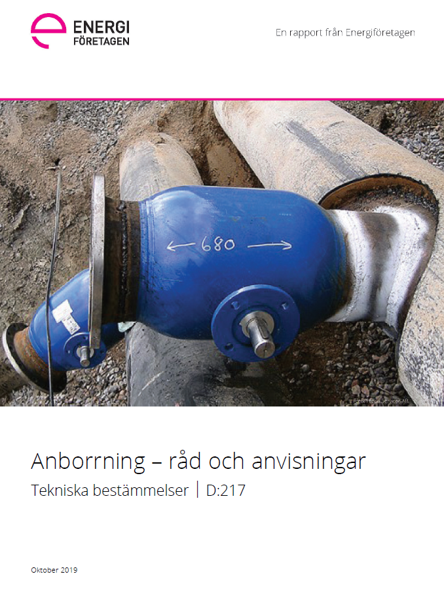
Distributionsgruppen, fjärrvärme och fjärrkyla Nationella anvisningar & rapporter.
Distributionsgruppen och dess expertarbetsgrupper har tagit fram:
2020-01-22 Niclas De Lorenzi
Notes:
Nyheter i dessa är
AFS 2017:3 Instr. Första och Revisonskontroll.
Uppdaterad från gamla AFSar: (2005/2003).
Synkad med SWETIC, 3é part.
Detta är en instruktion för egenkontroll i samråd med 3é part, att hantera fjärrvärme ledningar i mark
Anborrning D:217
Uppdaterad mot nya AFS 2017:3
Läggningsanvisningar D:211.
Uppdaterat enligt alla EU-normer vi precis tittat på .
Anpassad mot nya AFS 2017:3
Synkad med att nu uppdaterat nya AMA 20 till denna läggningsanvisning och EU-normer.
Fjärrkyla fått ökad omfattning

Slide 7
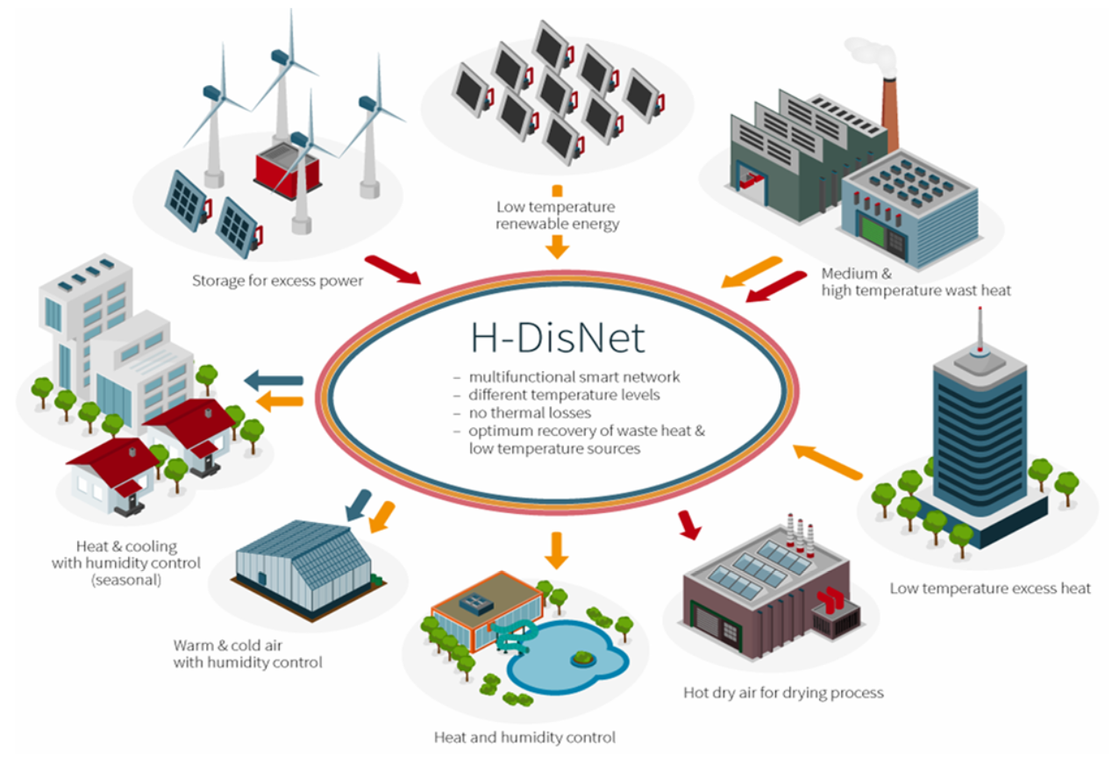
EU, CEN TC 107
Kommande nyheter, utveckling fjärrvärme och fjärrkyla.
Differentierade temperaturer.
Lågtempfjärrvärme, fjärrkyla -standard.
2020-01-22 Niclas De Lorenzi
Notes:
Differentierade temperaturer och nu ses ny standard för lågtemp fjärrvärme över
och med detta täcker vi in hela vårat temperatur scoop från 1 gr till 120 g vilket öppnar upp för framtidens distribution.
Distributionsnäten är framtidens affärsplattform, där vi kan flytta värme-kyla från kund till kund .

